Slide 2
Anotace
Materiál je určen žákům 3.třídy k seznámení s učivem o ochraně přírody v nejvyšším pohoří naší vlasti, také v nejbližším okolí naší obce.
Materiál je inovativní tím, že je určen pro použití na interaktivní tabuli. Žáci se mohou do práce aktivně zapojit, informace se odkrývají postupně a žáci mohou dopředu odhadnout, co je na fotografii. Titulky k fotografii se odkryjí dodatečně ke kontrole. V materiálu jsou animované prvky pro zpestření výuky.
Materiál podporuje čtenářskou a informační gramotnost, poskytuje rozšiřující informace a souvislosti, není výčtem učiva, je pouze podkladem pro práci učitele. Součástí materiálu je odkaz na internetové stránky KRNAP.

Slide 3
Krkonošský národní park
KRNAP

Slide 4

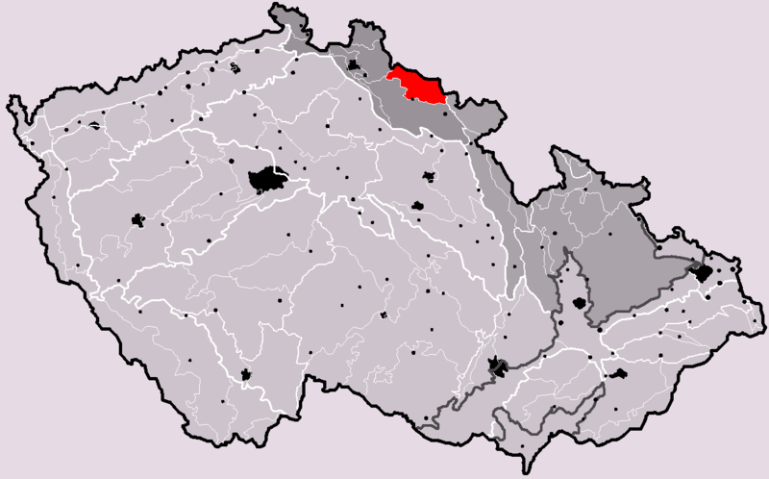
KRNAP vznikl na ochranu přírody v Krkonoších v roce 1963.

Slide 5
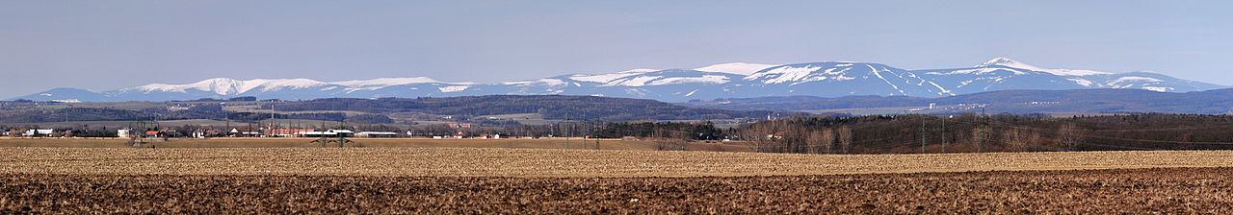
Panorama Krkonoš
Autor: Kozuch

Slide 6
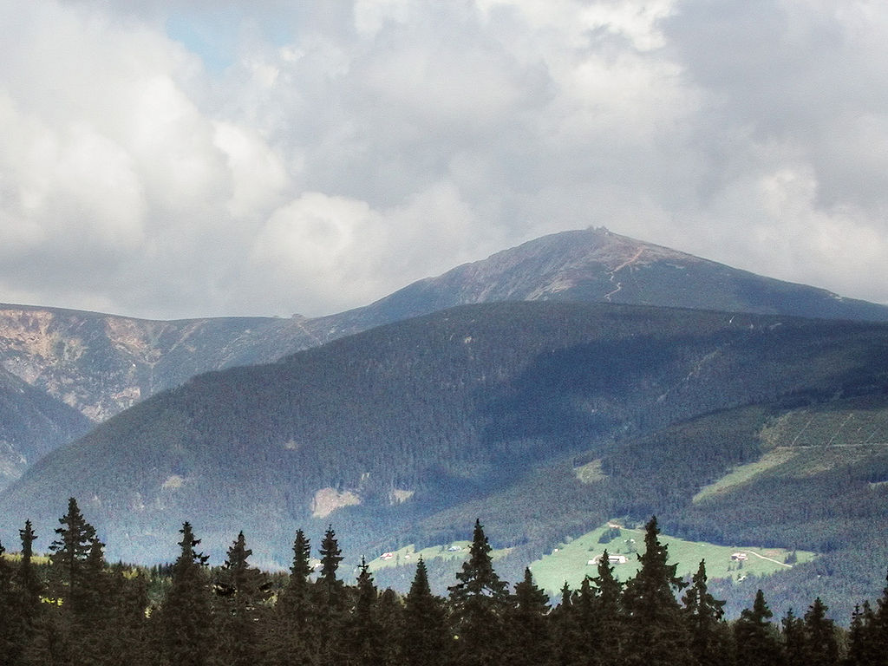
Sněžka z Černé hory
autor David Paloch (Caroig)

Slide 7
Jaký má KRNAP úkol?
Zlepšuje přírodní prostředí.
Ochraňuje volně žijící živočichy.
Ochraňuje planě rostoucí rostliny.
Dohlíží na zachování typického vzhledu krajiny.
Vychovává lidi.
Dohlíží na únosnou turistiku a rekreaci.

Slide 8
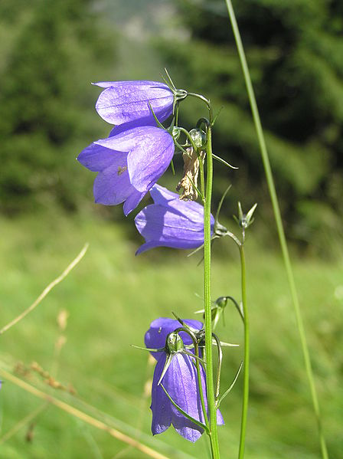
Proč se tu příroda ochraňuje?
Rostou tu rostliny, které nerostou nikde jinde na světě, říkáme jim endemity.
Zvonek český

Slide 9
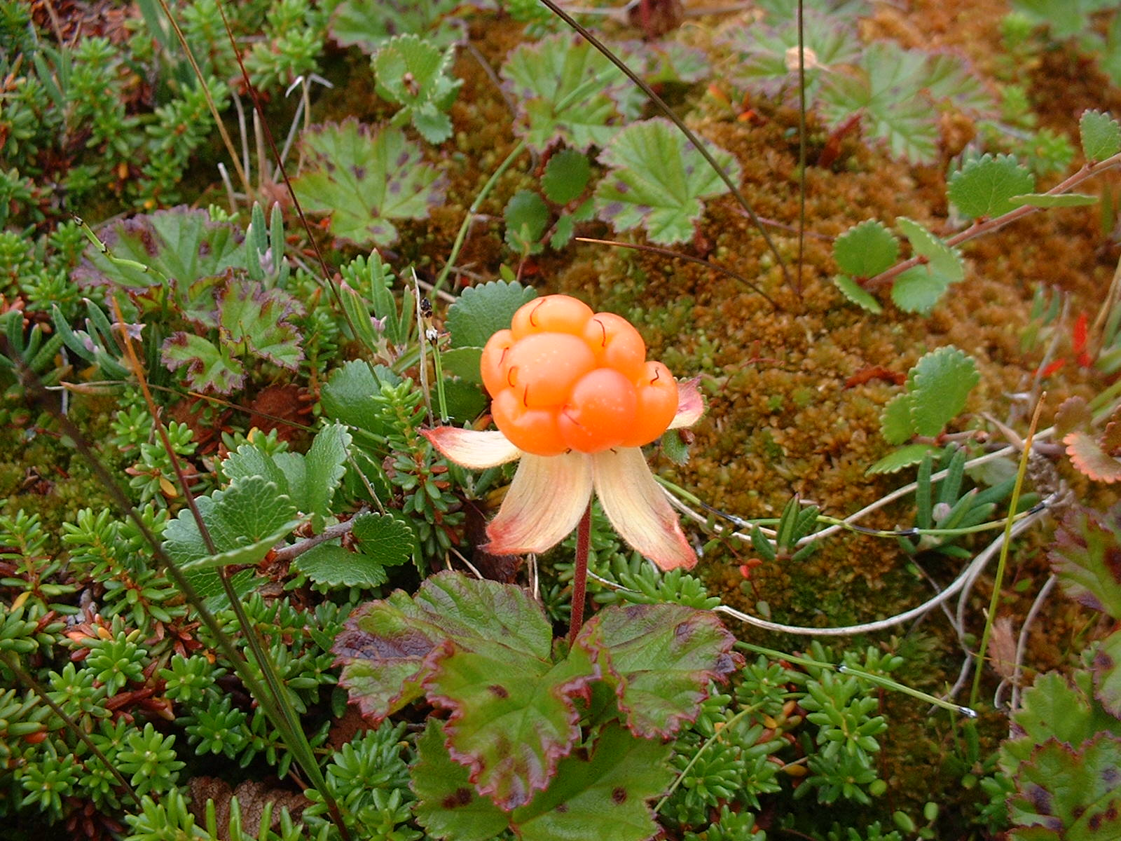
Některé chráněné rostliny:
Ostružiník moruška

Slide 10
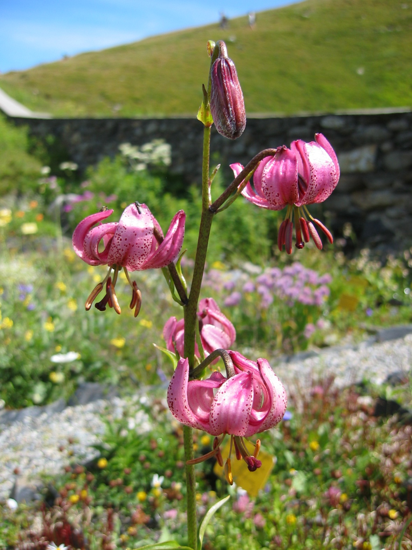
Lilie zlatohlavá

Slide 11
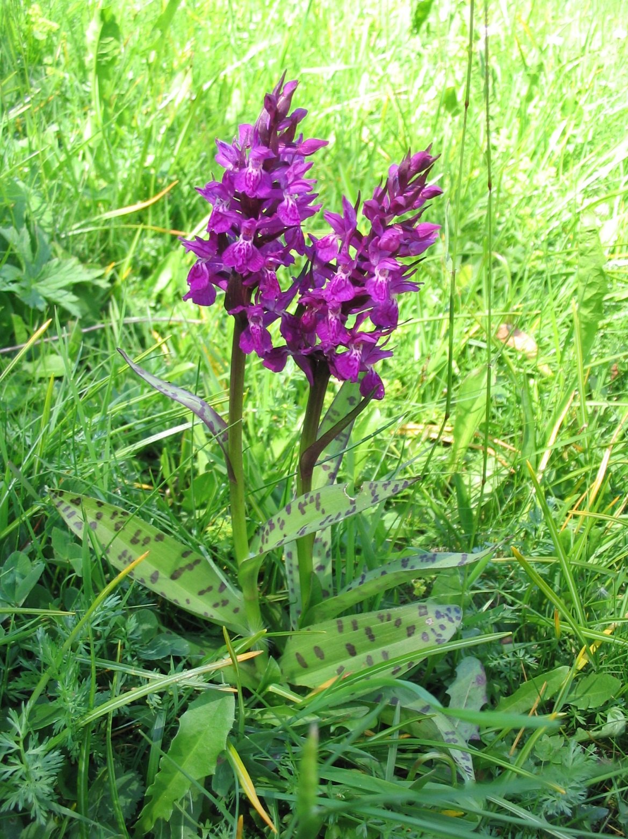
Různé druhy vstavačů:
Prstnatec májový
Dirk Beyer

Slide 12
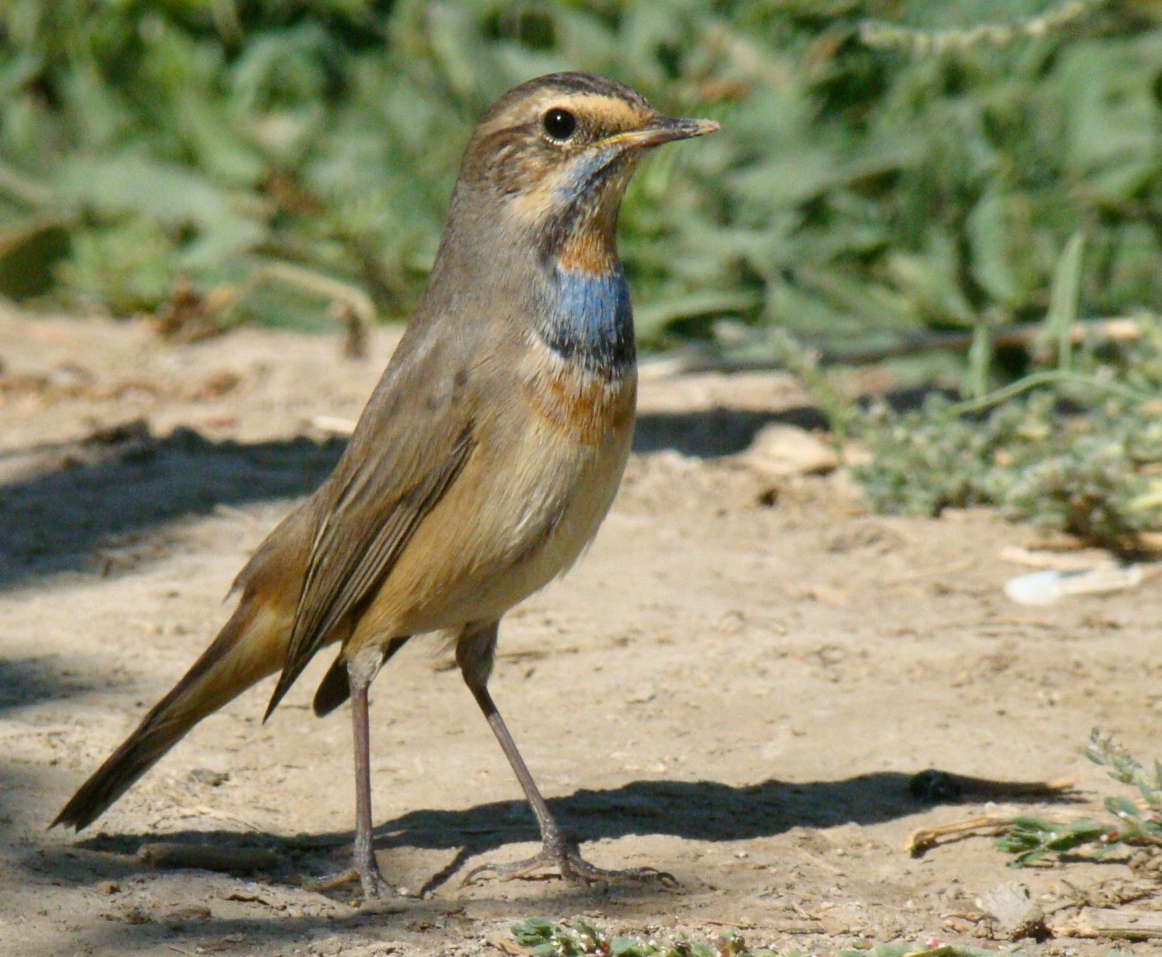
Někteří chránění živočichové:
Slavík modráček tundrový

Slide 13
http://www.krnap.cz/

Slide 14
Seznam citací:
KOZUCH. Wikipedia.cz [online]. [cit. 11.11.2012]. Dostupný na WWW: http://upload.wikimedia.org/wikipedia/commons/thumb/1/16/Krkono%C5%A1e_seen_from_%C4%8Cernilov%2C_FastStone_sharpening10_qual98.jpg/1280px-Krkono%C5%A1e_seen_from_%C4%8Cernilov%2C_FastStone_sharpening10_qual98.jpg
MIAOW, Miaow. Wikipedia.cz [online]. [cit. 11.11.2012]. Dostupný na WWW: http://cs.wikipedia.org/wiki/Soubor:Krkonose_CZ_I4A-7.png
PALOCH, David. Wikimedia Commons [online]. [cit. 11.11.2012]. Dostupný na WWW: http://upload.wikimedia.org/wikipedia/commons/9/93/Sn%C4%9B%C5%BEka_from_%C4%8Cern%C3%A1_hora_%28CZE%29.jpg
FILIPPOV, Petr. Wikimedia Commons [online]. [cit. 25.11.2012]. Dostupný na WWW: http://upload.wikimedia.org/wikipedia/commons/e/eb/Campanula_bohemica1.JPG
PHYLIPUM. WikimediaCommons [online]. [cit. 25.11.2012]. Dostupný na WWW: http://upload.wikimedia.org/wikipedia/commons/c/c1/Hjortron.jpg
VOLNÉ DÍLO. Wikimedia Commons [online]. [cit. 25.11.2012]. Dostupný na WWW: http://upload.wikimedia.org/wikipedia/commons/c/c4/Lilium_martagon_0064.JPG
BEYER, Dirk. Wikimedia Commons [online]. [cit. 25.11.2012]. Dostupný na WWW: http://upload.wikimedia.org/wikipedia/commons/3/30/Knabenkraut_2286.jpg
YURIY75. Wikimedia Commons [online]. [cit. 25.11.2012]. Dostupný na WWW: http://upload.wikimedia.org/wikipedia/commons/e/ef/Luscinia_svecica%3B_Baikonur_01.jpg

Slide 15
Seznam použitých materiálů:
ŠTIKOVÁ, Věra. Já a můj svět: prvouka pro 3. ročník. 1. vyd. Brno: Nová škola, 2008, 2 sv. Duhová
řada. ISBN 978-80-7289-097-2.
ŠTIKOVÁ, Věra. Já a můj svět: prvouka pro 2. ročník : učebnice. 1. vyd. Brno: Nová škola, 2008, 2 sv. Duhová řada. ISBN 80-728-9090-5.
ŠTIKOVÁ, Věra. Metodický průvodce učební prvouka. Ilustrace Alena Baisová. Brno: Nová škola, 2004, 43 s. ISBN 80-728-9065-4.
ŠTIKOVÁ, Věra. Metodický průvodce učebnicí prvouka 3. Brno, nám. SNP 9: Nová škola, 2007, ISBN 80-7289-065-4.

